Slide 1
法西斯国家的侵略扩张

Slide 2
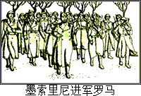
意大利法西斯政权的建立
外因：
一战影响、分赃不均
内因：
政治经济社会危机
1922年
1922意大利墨索里尼建立法西斯政权

Slide 3
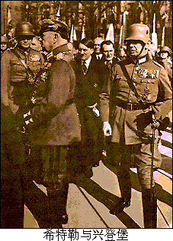
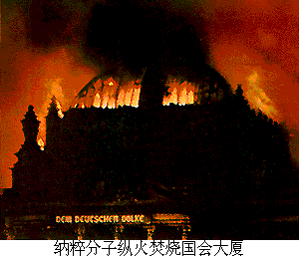
希特勒上台和扩军备战
战败国受处罚遭打击
背景
经济危机加剧冲突
许诺保证、欺骗宣传
希特勒上台
国会选举、独裁扩张
1933年，希特勒为德国总理，上台后建立法西斯独裁统治。
国会纵火、嫁祸异党
对内独裁统治，对外疯狂扩军备战。
战争准备

Slide 4
战争准备
经济上——
战争经济体制、战前储备
煽动民族主义、反犹排犹
政治上——
撕毁和约、扩军备战
军事上——
德国成为主要的和最危险的欧洲战争策源地。

Slide 5
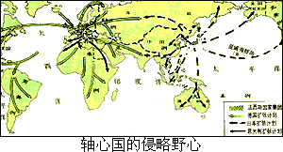
“柏林－罗马－东京”轴心的形成
1、1936 年，德意签订协定，形成柏林—罗马轴心
世界大战欧洲策源地形成
日本：“九一八”亚洲战争策源地形成
2、1937年，德、意、日三国结成了侵略性的军事政治集团——“轴心国集团”。

Slide 6
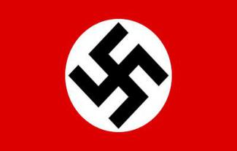
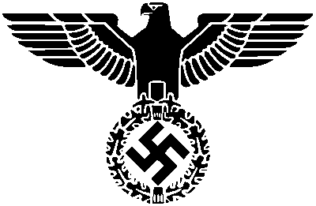
“Ein Volk, ein Reich, ein Führer.”
一个民族，一个帝国，一个元首
德国纳粹国旗
德国纳粹国徽
Notes:
纳粹（Nazi）是德语“民族社会主义”（Nationalsozialismus）的缩写，是德意志民族社会主义工人党（Nationalsozialistische Deutsche Arbeiterpartei 缩写为NSDAP 简称为“国社党”或纳粹党）的制度化意识形态。今天在欧洲（特别是在德国）则泛指一般极右法西斯主义者。国家格言：“Ein Volk, ein Reich, ein Führer.”一个民族，一个帝国，一个元首。纳粹党打着民族主义和社会主义的旗号，狡猾地利用了当时人民群众对《凡尔赛和约》的愤怒情绪，把他们引上民族主义和复仇主义的轨道。纳粹党鼓吹德意志人是优等民族，德国空间不足，要获取新的“生存空间”。

Slide 7
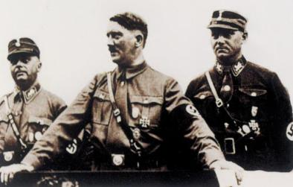
民族社会主义德意志工人党或称国家社会主义德意志劳工党（NSDAP），简称纳粹党（Nazi Party），
是20世纪前半叶魏玛共和国时代的一个政党，前身是德意志工人党（DAP），后由希特勒领导，在德国议会大选中获胜。
1933年，希特勒出任德国总理。不久，解散国会，逐渐集党、政、军大权于一身，并着手建立法西斯独裁统治。
（标志着世界大战的欧洲策源地形成。）
Notes:
纽伦堡：德国巴伐利亚州中弗兰肯行政专区的中心城市，巴伐利亚州仅次于首府慕尼黑的第二大城市，是世界著名大企业集团西门子的诞生地。被誉为世界“玩具之都”，最早的玩具由黏土制成。
历史上，纽伦堡是“德意志民族神圣罗马帝国”皇帝直辖的统治中心城市之一。也是因此原因，纳粹党企图借助纽伦堡的历史传统为其抹上一层虚伪的金色，使纽伦堡在纳粹德国时代成为纳粹党一年一度的党代会会址，纽伦堡在希特勒德国时代风光无限，并因此使该城沦为英美盟军的重点轰炸对象，颇具中世纪古风的老城区就此夷为平地。
1945年11月20日到1946年10月1日，由美、苏、英、法四国组成的纽伦堡法庭，曾在此对法西斯德国首要战犯进行国际审判。

Slide 8
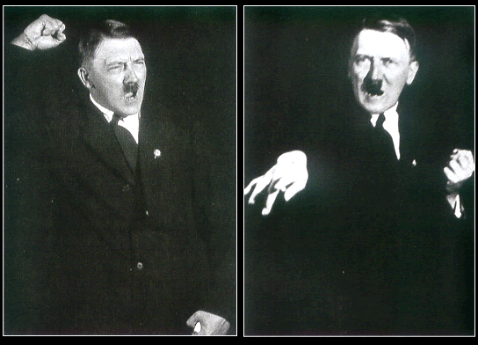
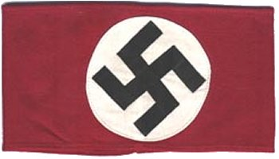
德国法西斯组织
纳粹党
“要用德国的剑为德国的犁取得土地！”
德国的纳粹党为什么能够得到德国的信任，被选上台呢？
1、德国民众对《凡尔赛条约》的掠夺不满，渴望民族复兴，民族复仇主义思想蔓延。
2、经济大危机引发的政治危机，使垄断资产阶级需要对外扩张来转嫁危机。
3、希特勒高超的演讲才能和欺骗手段。（蛊惑宣传，煽动复仇情绪）

Slide 9
大力发展军事工业，积极扩军备战
1935年，公开撕毁《凡尔赛条约》，实行普遍兵役制，建立起庞大的军队
1936年，派兵进驻莱茵非军事区
1938年，吞并了奥地利
1939年，吞并了捷克斯洛伐克

Slide 10
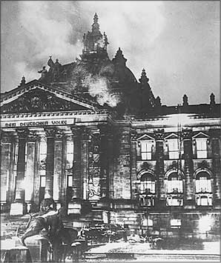
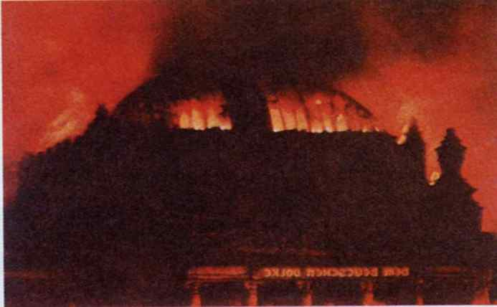
德国法西斯暴行
“国会纵火案”

Slide 11
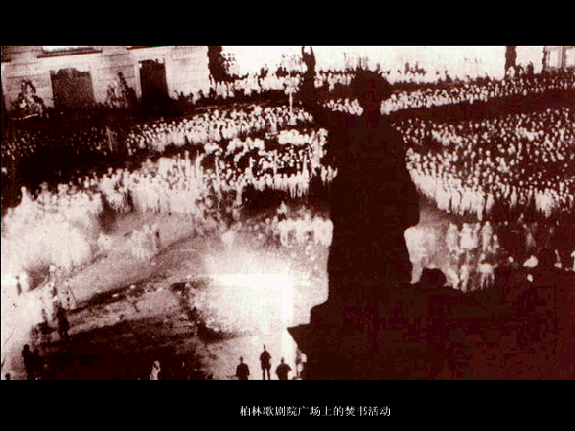
纳粹焚书
德国法西斯暴行

Slide 12
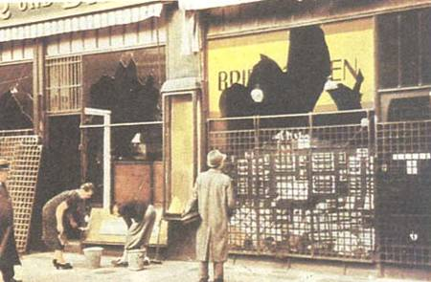
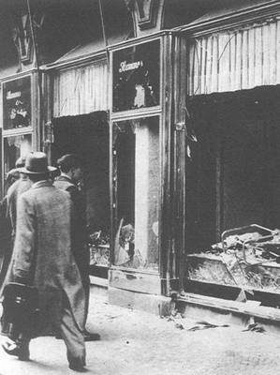
德国法西斯暴行
反犹狂潮
1938年“水晶之夜”
犹太人家庭、商店遭洗劫

Slide 13
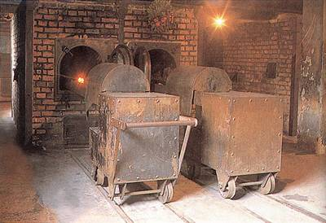
巨大的焚尸炉

Slide 14
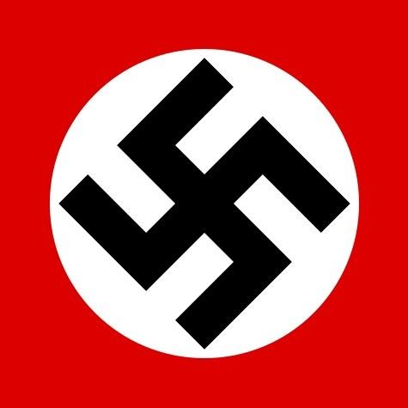
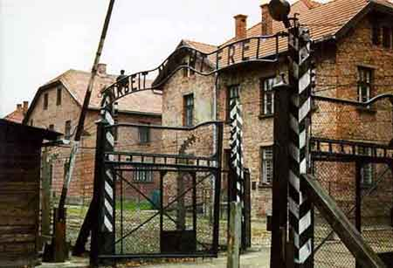
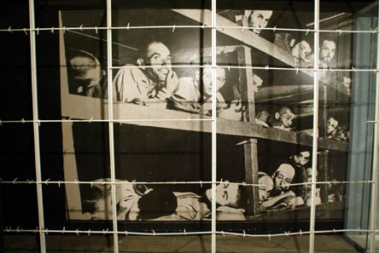

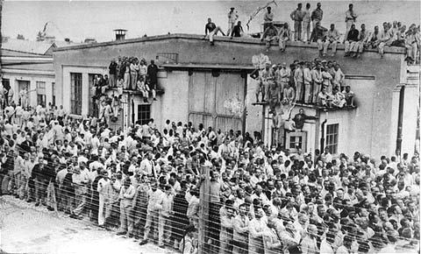
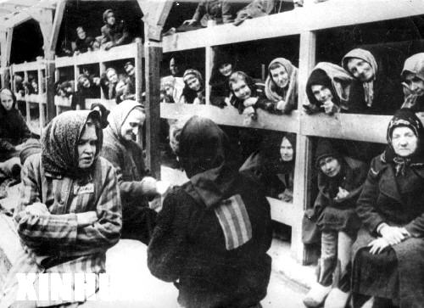
波兰奥斯威辛集中营
犹太人在欧洲被德国法西斯屠杀达600万人

Slide 15
德国法西斯为什么要迫害犹太人？
欧洲有久远的反犹传统。古代欧洲的罗马教廷由于宗教信仰，对犹太人进行宗教迫害，并且伴随着对犹太人的经济掠夺。
西方大国实行绥靖政策，对纳粹姑息、妥协、退让，使迫害升级
希特勒从小就从心理、思想上极其厌恶犹太人，
在《我的奋斗》一书中，叫嚣犹太人是全人类的敌人，是人类文明的破坏者，是德国这个伟大国家的“败类”。
1、历史因素：(宗教信仰）
2、国际因素：
3、个人因素：

Slide 16
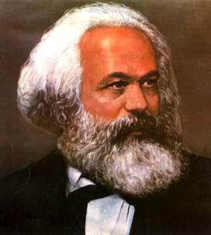
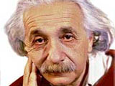
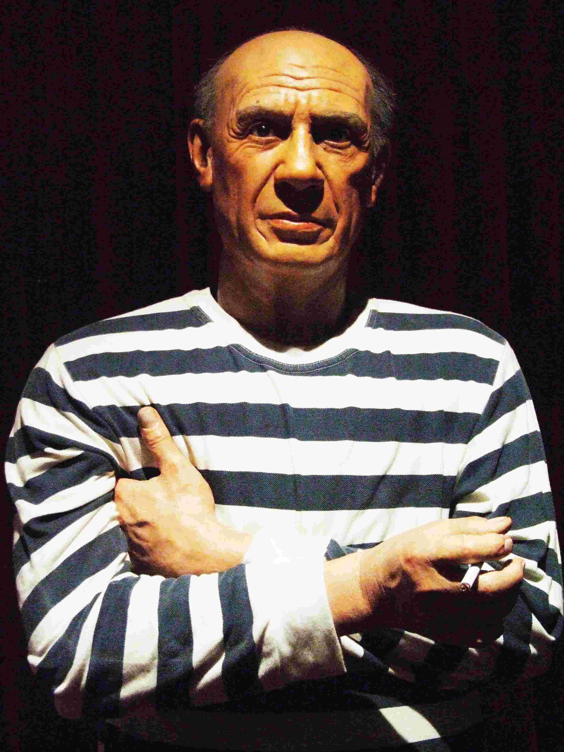
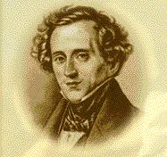
犹太人是全人类的敌人，是人类文明的破坏者，是德国这个伟大国家的“败类”这个观点对吗？
世界上,诺贝尔奖的获得者中,15%是犹太人,美国的亿万富翁中,犹太人占了20%.美国的主要投资银行几乎都是犹太人...全世界无产阶级的伟大导马克思，师相对论的创始人爱因斯坦,原子弹之父奥本海默,石油大王洛克菲勒,绘画大师毕加索。

Slide 17
希特勒实行法西斯专政统治的表现：
1.对内：实行恐怖独裁专制统治
⑴ 集总统总理于一身,称国家元首
⑵ “国会纵火案”，打击德国共产党及进步人士
⑶ 解散一切工会,取缔除纳粹党以外的所有政党
⑷ 焚毁进步书籍,加强思想控制
⑸ 残酷迫害犹太人，掀起反犹狂潮
2.对外：撕毁《凡尔赛和约》，扩军备战

Slide 18

亚洲战争策源地的形成
结合所学知识，说说日本为什么会走上法西斯道路？
（1）明治维新改革不彻底，保留大量封建残余；
（2）军国主义传统根深蒂固；
（3）1929-1933年经济大危机的打击。

Slide 19
日本法西斯政权的建立
什么是军部？
日本军部建于明治维新后，不受政府控制，是当时日本庞大的军事官僚机构，包括陆军省、海军省、陆军最高指挥部参谋本部、海军最高指挥部军令部等。日本军部是法西斯势力的支持者和集中地。

Slide 20
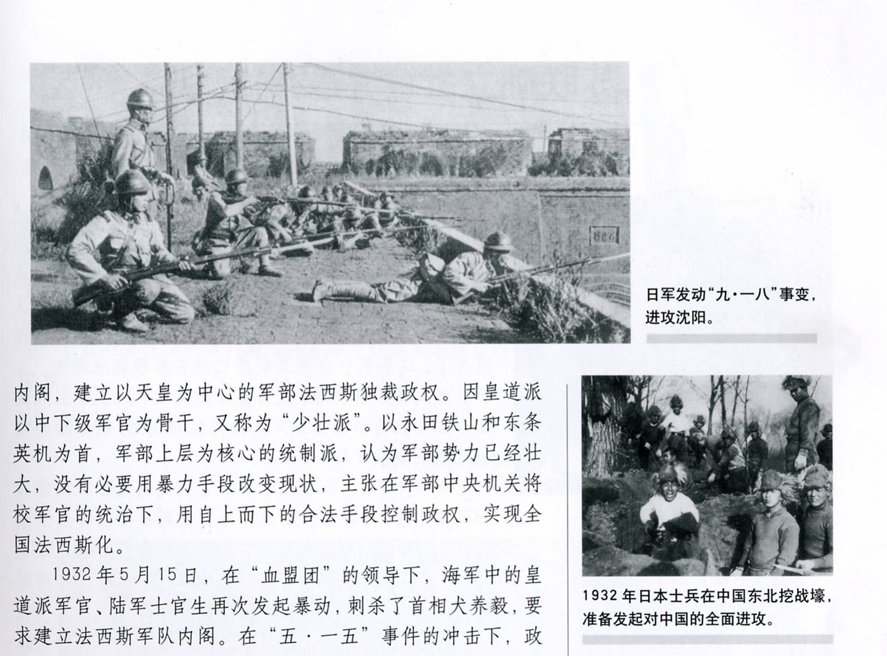
1931年日本发动九一八事变，进攻沈阳。

Slide 21
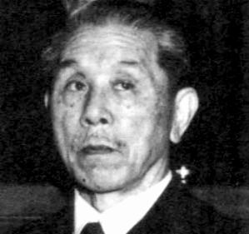
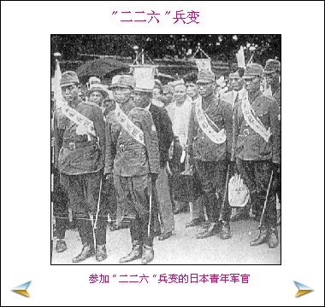
1936年参加“二二六”兵变的日本青年军官
1936年广田弘毅上台组阁，标志着日本建立了军事法西斯专政。
标志着世界大战亚洲战争策源地形成

Slide 22
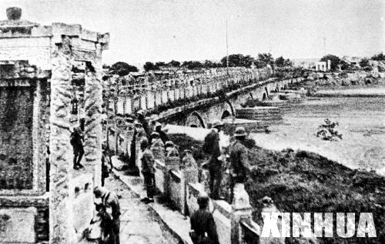
制定《国策基准》
1937年日军发动卢沟桥事变，占领卢沟桥。

Slide 23
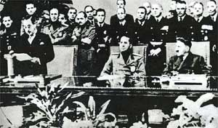
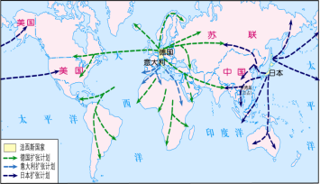
1936年11月25日，德日签订《反共产国际协定》，1937年11月6日，意大利加入。至此，纳粹德国（阿道夫·希特勒）与法西斯主义的意大利（贝尼托·墨索里尼）和军国主义的日本（东条英机）结成以“柏林—罗马—东京轴心”（Berlin-Rome-Tokyo Axis）为核心的军事集团（成员国称之为“轴心国”）。1940年9月27日，《德意日三国同盟条约》签订，标志着三国法西斯军事同盟正式形成。

Slide 24

柏林—罗马—东京轴心(1937年)
20世纪30年代后半期,德意日三个法西斯国家相互勾结起来,结成了侵略性的军事政治集团，称柏林—罗马—东京轴心(1937年)，又称轴心国集团。
影响:
严重威胁世界和平
“三个国家联合起来了，起初是欧洲轴心，现在是世界的大三角！”

Slide 25
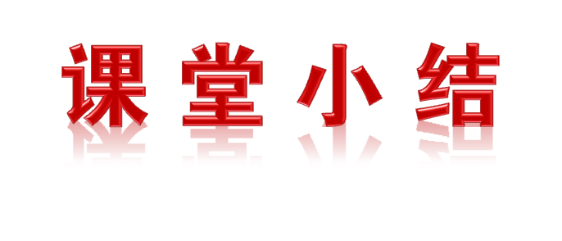
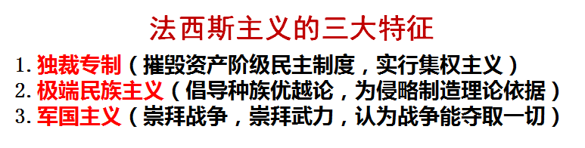
国 别 | 背 景 | 建立标志 | 建立 时间 | 内外政策 | 影 响
德 国 | 经济危机 政治危机 |  |  | 一党独裁 扩军备战
意大利 | 经济衰退, 政治混乱 工农运动 高涨 |  |  | 独裁统治 扩张侵略
日 本 | 社会经 济危机 |  |  | 残酷镇压 扩军备战
希特勒上台
1933年
欧、亚
战争策
源地形
成，严
重威胁
世界和
平
进军罗马
1922年
广田弘毅上台组阁
1936年

Slide 26
小结：
本课的知识可归纳为“一”、“二”、“三”。
“一”指的是
“二”指的是
“三”指的是
一次经济大危机（1929~1933年经济大危机）
两个战争策源地（欧洲、亚洲）
三国轴心国集团（柏林—罗马—东京轴心）

